Slide 1
HOT or NOT?
משימת סיווג סרטונים
אילון איילשטיין - 2021

Slide 2


מה אנחנו עושים?
HOT
מודל כלכלי מבוסס פרסומות
אתר סטרימינג
Stable & Pop
Else

Slide 3
אז מה הבעיה?
?
HOT

Slide 4
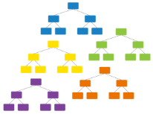

הפתרון – קטלוג חכם
מודל מבוסס דאטא
קשר בין פיצ'ר לביצועים

Slide 5
הפיצ'רים הנתונים
ערכים | מאפיין
"אנגלית \ ספרדית \ סינית" | שפת הסרטון
מספר שלם (דקות) | אורך הסרטון
תאריך | תאריך העלאה
240p \ 360p \ 480p \ 720p \ 1080p | איכות הסרטון

Slide 6
שיטת העבודה
אחזור נתוני הצפיות
כ-11 רשומות עם נתונים יומיים לסרטון
הגדרת מדדים להצלחה
נתוני הצפיות ה"חזקים" ביותר
חלוקה ל-3 קטגוריות
עפ"י נתוני ההצלחה, קבוצות בגודל דומה
ניתוח הקבוצות
לשם מציאת קורלציות
שיוך פיצ'ר לקבוצה

Slide 7

אחזור הנתונים עם מה אנחנו עובדים?
100 סרטונים שונים
לכל סרטון – סיכום צפיות יומי עבור 120 יום מהעלאה
11 אלף רשומות
אגרגטיבי יומי

Slide 8
הגדרת המדדים מה נחשב סרטון מוצלח?
כמה צפיות יש לסרטון סה"כ?
כמה צופים בו בממוצע ביום?
האם הסרטון עקף את מספר הצפיות הממוצע?
תוך כמה ימים הסרטון הגיע ל-X צפיות?
Notes:
חישבתי את המדדים + דירוג פנימי. מה נחשב בעיניי סרטון מוצלח

Slide 9
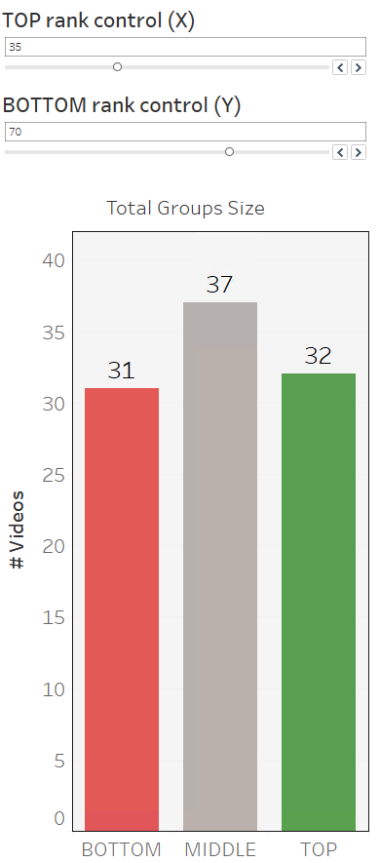
חלוקה לקבוצות מי נחשב סרטון מוצלח?
כלי Tableau עם יכולת ויסות הקבוצות
קבוצות יחסית זהות בגודלן
וכעת... אקספלורציה!
Notes:
למה קבוצות בגודל זהה? כדי לא לפספס פרמטרים
משמעות:
- כאשר כל המדדים גדולים מ-X, הסרטון יסווג כמוצלח (כדי למנוע מצבים חריגים בהם אחד המדדים גבוה והשני נמוך, מעיד על volatility) - TOP
- אם לא, כאשר כל המדדים גדולים מ-Y, הסרטון ידורג כיציב ופופולרי (ע"מ לתת דגש על היציבות) - MIDDLE
- אחרת, יסווג הסרטון כ"אחר" – BOTTOM

Slide 10
ניתוח הקבוצות מה משותף לכל קבוצה?

Slide 11
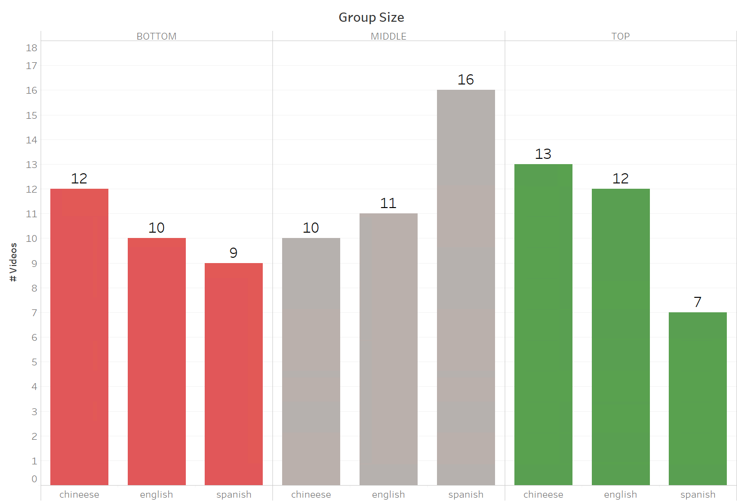
גודל הקבוצות לפי שפה
מסקנות
סרטונים בספרדית פחות נפוצים בקבוצת הלהיטים

Slide 12
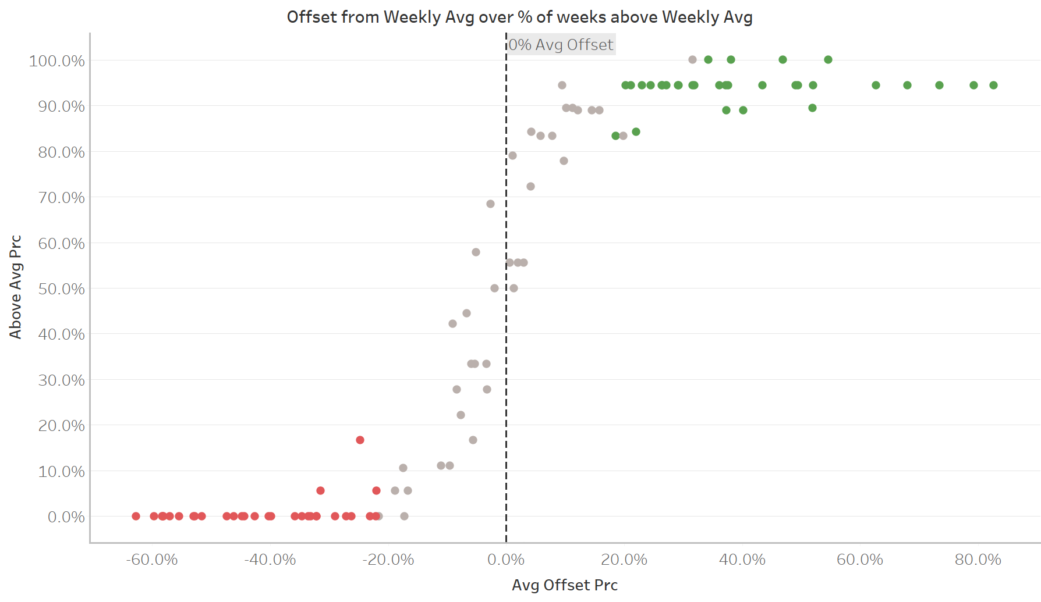
פיזור הקבוצות לפי המדדים
מסקנות
יש סרטונים בעלי 100% שבועות מעל הממוצע, אך עדיין אינם ב-TOP!
זאת משום שאחוז הסטיה שלהם מהממוצע קטן יחסית
Notes:
להסביר טוב את הצירים
להדגים את החריגה על ידי HighLight בSheet BP Weekly
-- המסקנה העיקרית היא ששיטת הניקוד עובדת טוב ומשקפת את המציאות

Slide 13
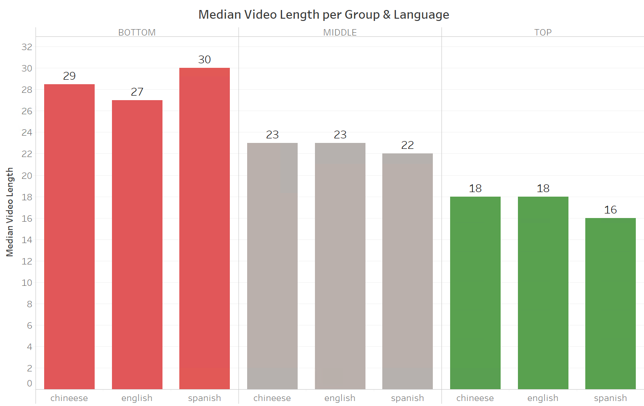
אורך הסרטון
מסקנות
הצלחת הסרטון – ביחס הפוך לאורכו!
סרטון קצר = מוצלח
בנוסף, אין שוני מהותי בין השפות השונות בהקשרי האורך
Notes:
קשר מאוד חזק ונוכחי אותו עוד בשקופית הבאה

Slide 14
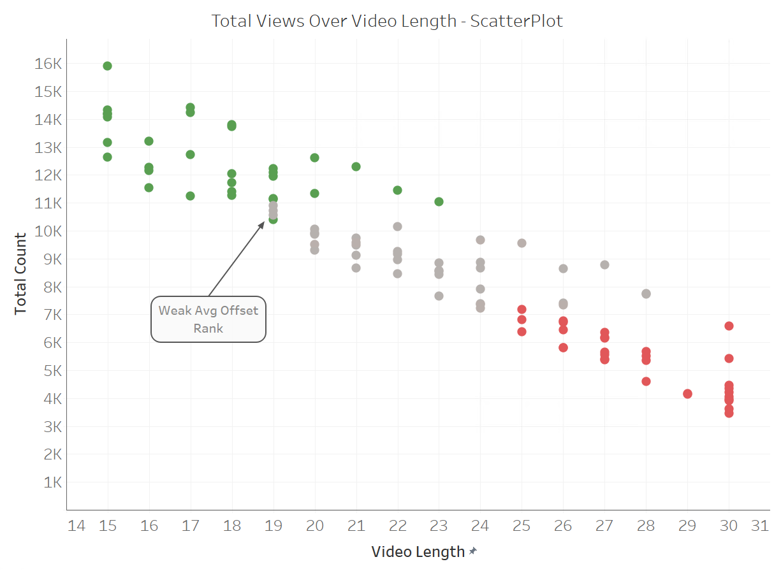
אורך הסרטון
מסקנות
הצלחת הסרטון – ביחס הפוך לאורכו!
סרטון קצר = מוצלח
בנוסף, אין שוני מהותי בין השפות השונות בהקשרי האורך
Notes:
מגמה ברורה
-- להסביר את החריגות באמצעות זה שדירוג הסטיה שלהן יחסית נמוך

Slide 15
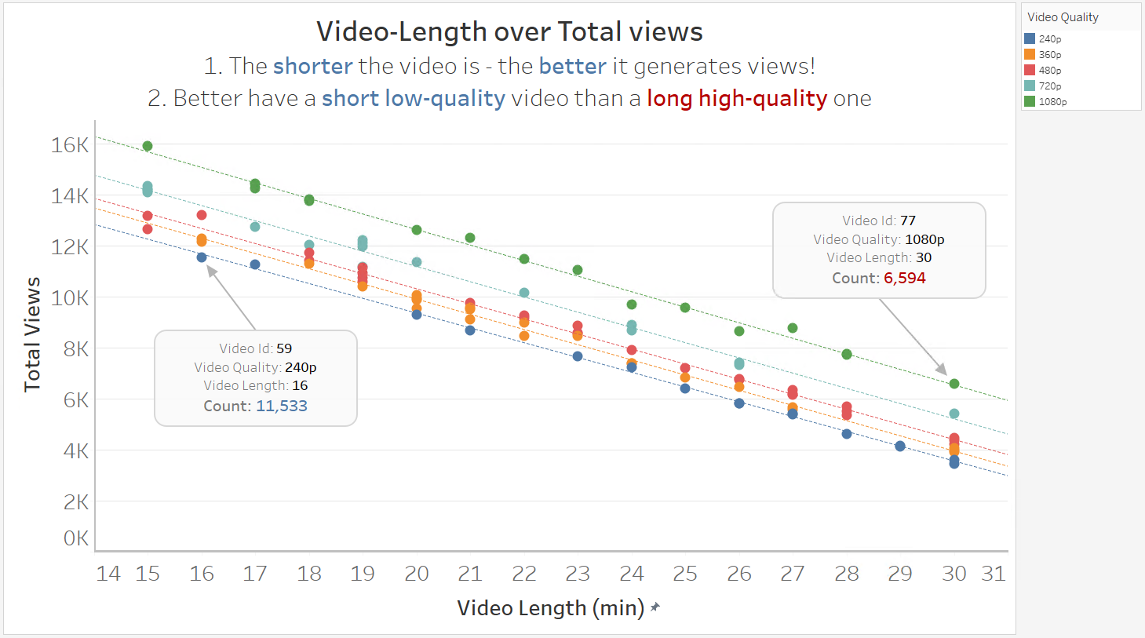
איכות הסרטון
מסקנות
יש יחס ישר בין איכות הסרטון להצלחתו אולם יש להתחשב גם בשאר המשתנים
עפ"י רוב:
אורך < איכות

Slide 16
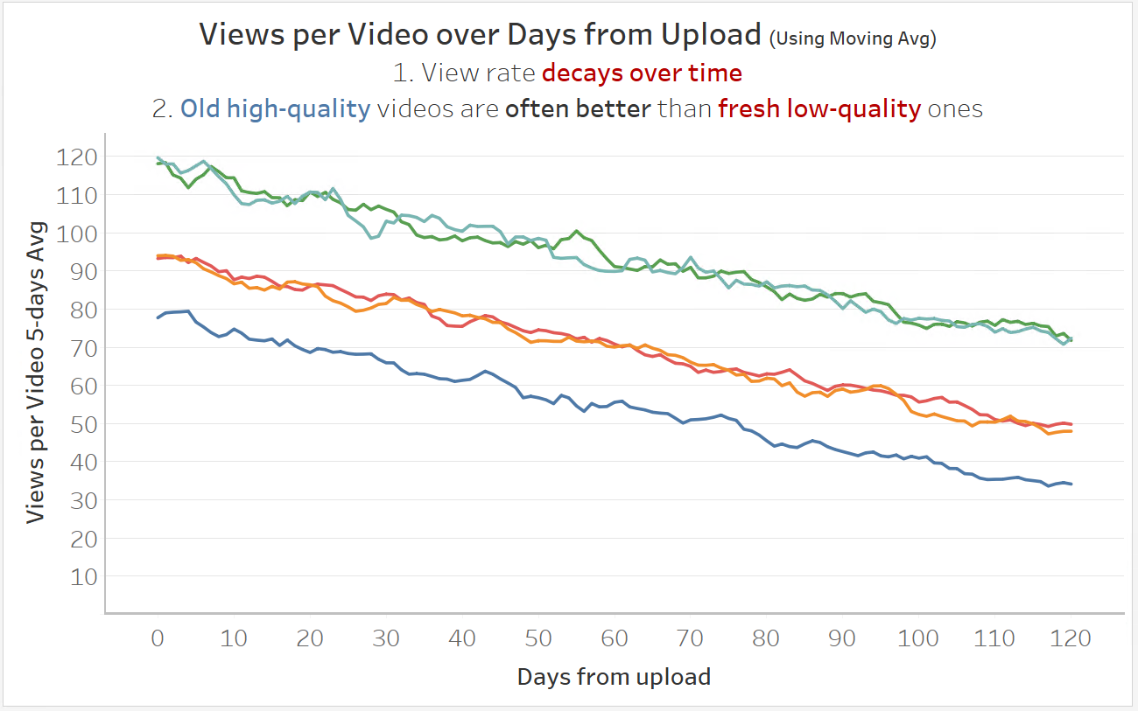
זמן העלאה – לכל איכות
מסקנות
ככל שסרטון חדש יותר – הוא יהיה יותר נצפה!
עפ"י רוב:
איכות > זמן העלאה
Notes:
להסביר על הממוצע הנע

Slide 17

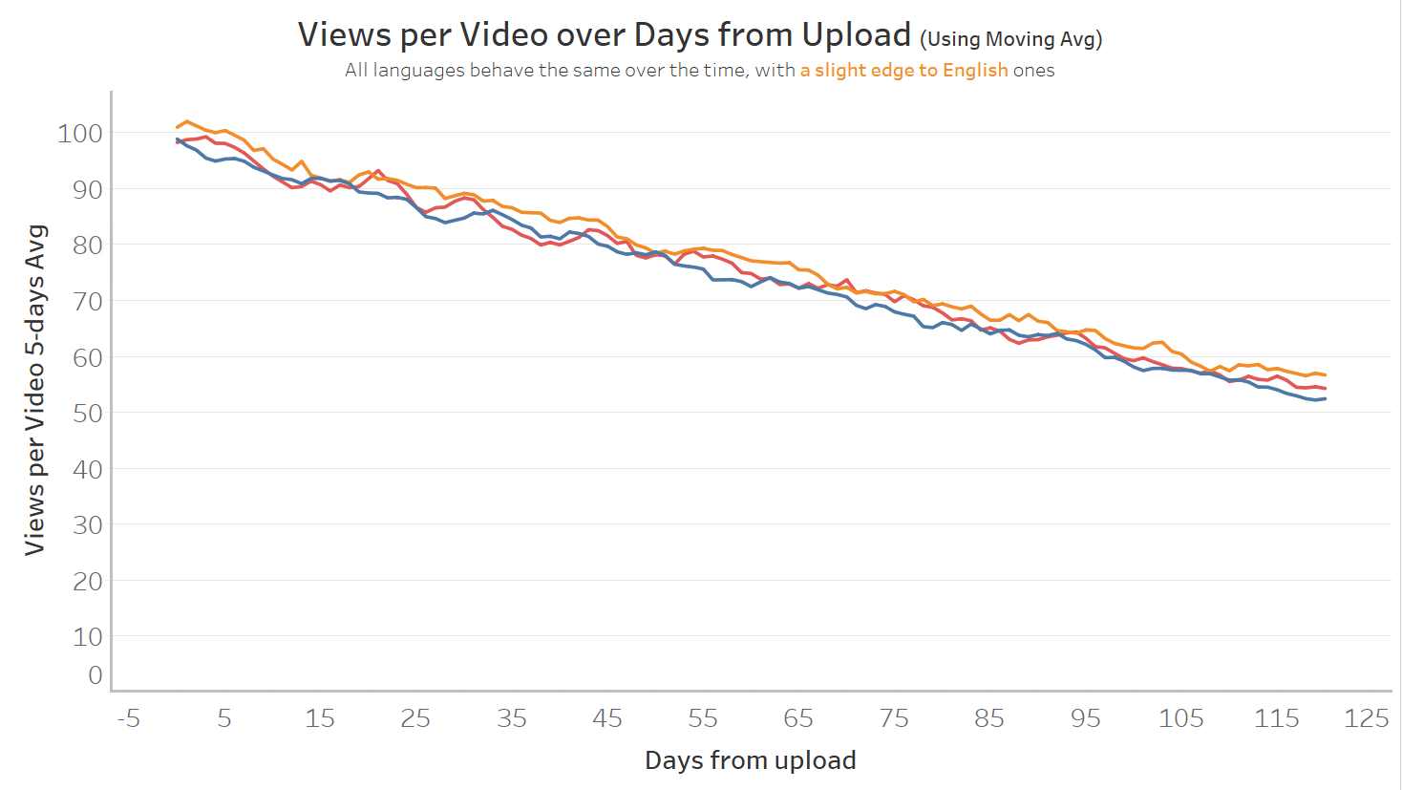
זמן העלאה – לכל שפה
מסקנות
ככל שסרטון חדש יותר – הוא יהיה יותר נצפה!
עפ"י רוב:
איכות > זמן העלאה
קצב דעיכת ההצלחה יחסית קבוע
Notes:
להסביר על הממוצע הנע

Slide 18
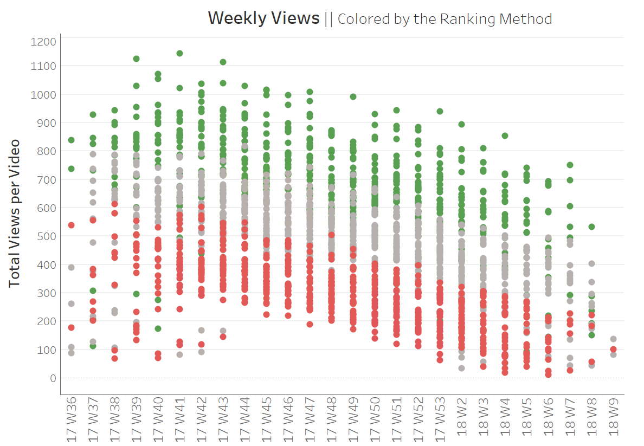
התפלגות שבועית כללית
מסקנות
שיטת הנקודות עובדת
+ כלי לתחקור חריגים
Notes:
בתרשים נראית בבירור הסיווג של הסרטונים הנצפים ביותר
לאורך זמן כקבוצה המובילה. וגם במקרים בודדים בהם סרטון
המסווג גבוה (ירוק) נראה בתחתית הדירוג השבועי, הוא אינו משקף
את מאפייניו השולטים בשאר הזמן של הסרטון, כפי שמודגם בשקופית הבאה

Slide 19
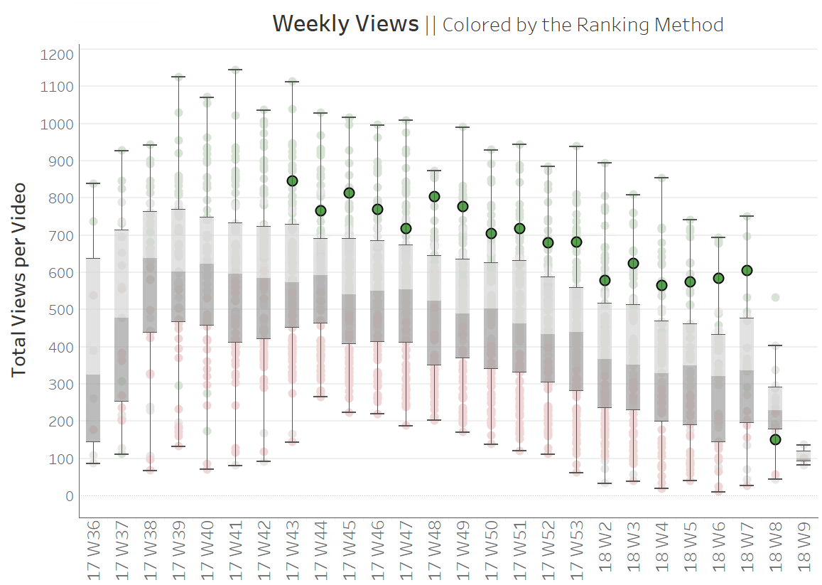
התפלגות שבועית כללית
מסקנות
שיטת הנקודות עובדת
+ כלי לתחקור חריגים
Notes:
בתרשים: סימון הופעותיו של סרטון במזהה 62. מהעשירונים העליונים של כמעט כל השבועות מלבד חריגה אחת בלתי משקפת

